Slide 1
Организация внеурочной деятельности по иностранным языкам
Ефимова Инесса Евгеньевна,
учитель английского языка
МАОУ «Гимназия № 26 г. Челябинска»,
член ГМО учителей ИЯ

Slide 2
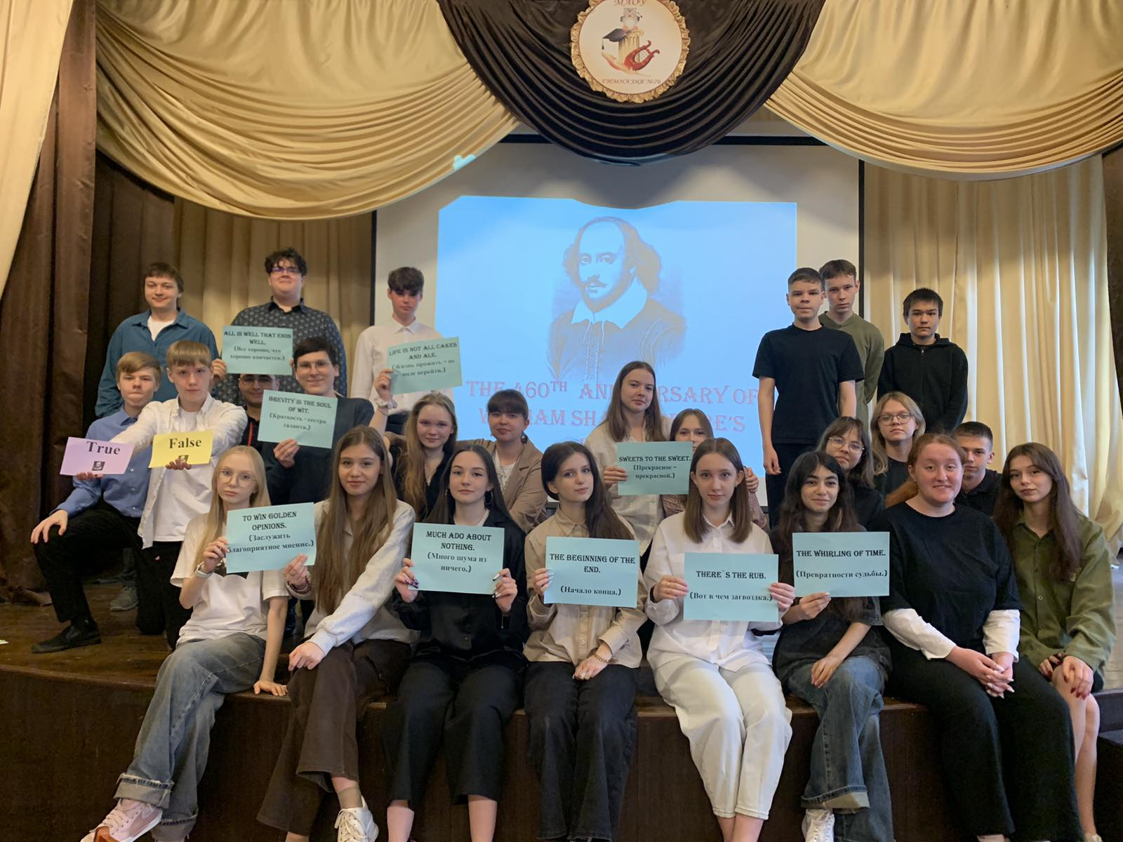
Внеурочная деятельность
Внеурочная деятельность – образовательная деятельность, осуществляемая в формах, отличных от классно-урочной, и направленная на достижение планируемых результатов освоения (предметных, метапредметных и личностных) основной образовательной программы.

Slide 3
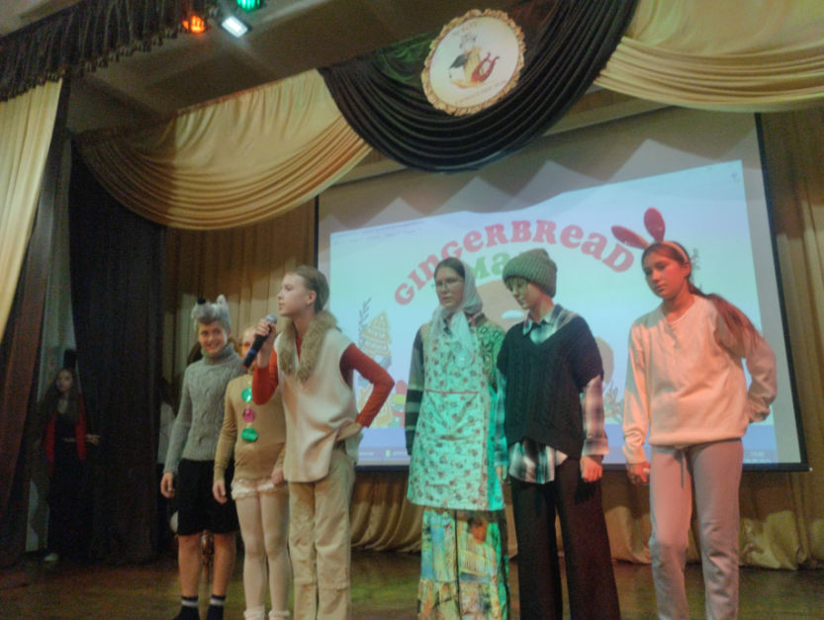
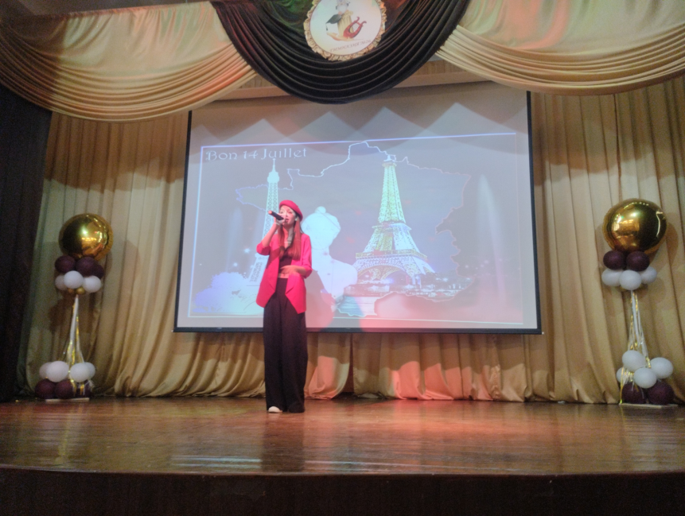
Формы работы внеурочной деятельности
обсуждения;
дискуссии;
мозговые штурмы;
решения кейсов;
конкурсы;
коммуникативные, деловые, интеллектуальные игры;
экскурсии;
концерты;
театрализации;
подвижные игры;
проектная и исследовательская деятельность.

Slide 4
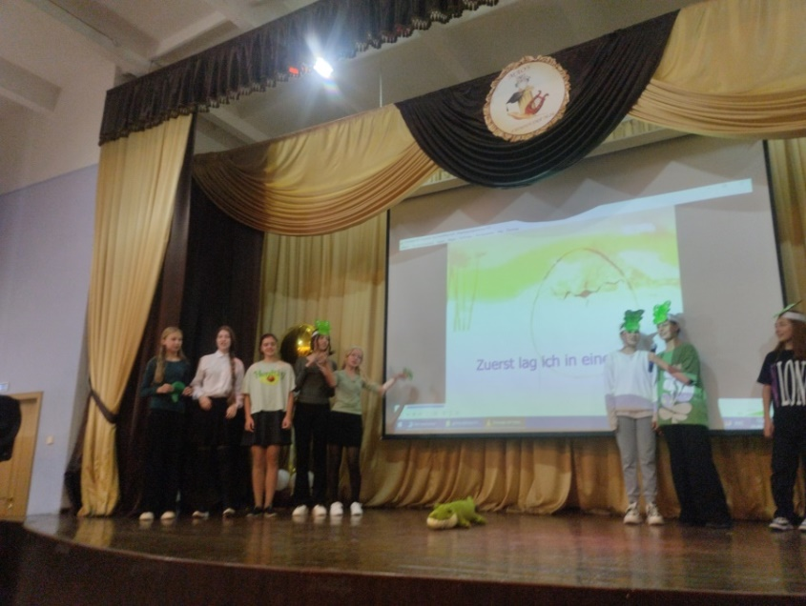
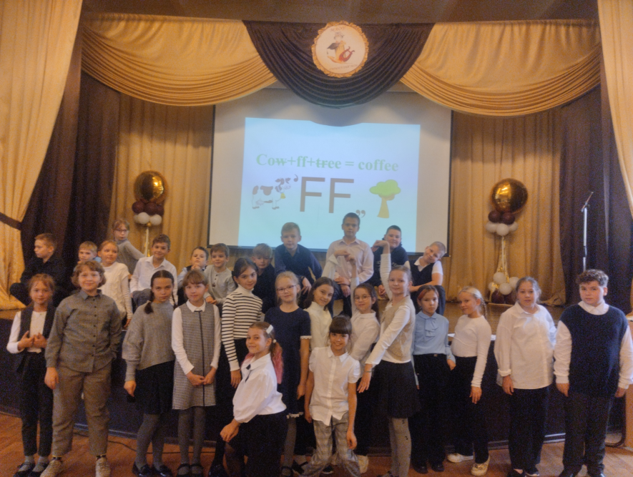
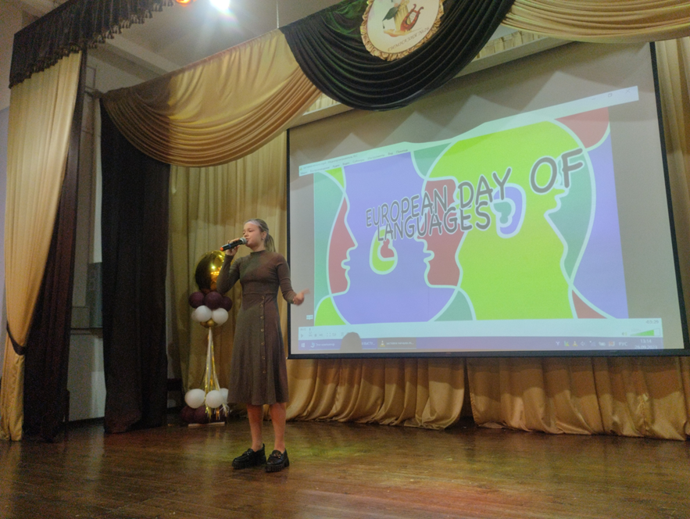
Принципы организации внеурочной деятельности
интерес;
сотрудничество;
доверие.

Slide 5
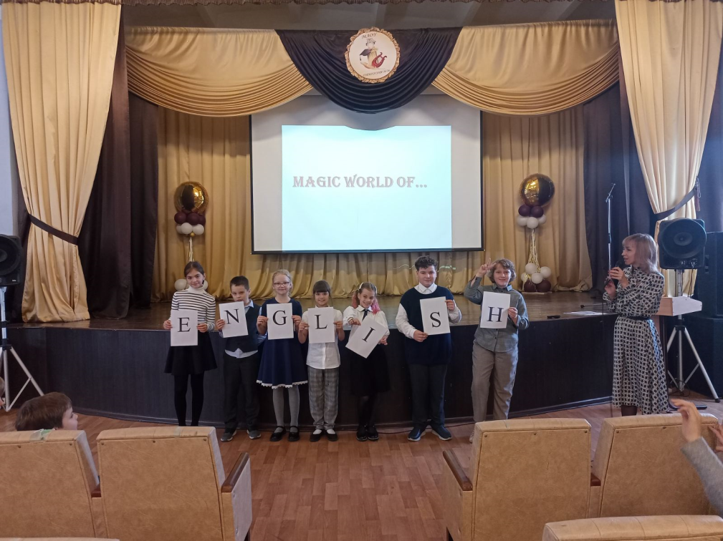
Письмо Министерства просвещения РФ от 5 июля 2022 г.
N ТВ-1290/03 «О направлении методических рекомендаций»
Информационно-методическое письмо об организации внеурочной деятельности в рамках реализации обновленных федеральных государственных образовательных стандартов начального общего и основного общего образования
занятия обучающихся по углубленному изучению отдельных учебных предметов;
занятия обучающихся по формированию функциональной грамотности;
занятия обучающихся с педагогами, сопровождающими проектно-исследовательскую деятельность;
профориентационные занятия обучающихся;

Slide 6
Федеральная образовательная программа начального общего образования
Приказ Министерства просвещения Российской Федерации от 18.05.2023 № 372
«Об утверждении федеральной образовательной программы начального общего образования»
(Зарегистрирован 12.07.2023 № 74229)
173. План внеурочной деятельности.
173.1. Назначение плана внеурочной деятельности – психолого-педагогическое сопровождение обучающихся с учетом успешности их обучения, уровня социальной адаптации и развития, индивидуальных способностей и познавательных интересов. План внеурочной деятельности формируется образовательной организацией с учетом предоставления права участникам образовательных отношений выбора направления и содержания учебных курсов.

Slide 7
Федеральная образовательная программа начального общего образования
Приказ Министерства просвещения Российской Федерации от 18.05.2023 № 372
«Об утверждении федеральной образовательной программы начального общего образования»
(Зарегистрирован 12.07.2023 № 74229)
173.13. Основные направления внеурочной деятельности.
173.13.4.3. Школьный театр «Путешествие в сказку».
Цель: расширение представлений о театральном творчестве, формирование умений импровизировать, вступать в ролевые отношения, перевоплощаться; развитие творческих способностей, интереса к театральному искусству и театрализованной деятельности.
Форма организации: театральная студия, спектакли по мотивам сказок.
173.13.7.3. Мой друг – иностранный язык.
Цель: совершенствование навыков разговорной речи на иностранном языке для обучающихся, испытывающих трудности в его изучении; развитие понимания важности владения иностранным языком в современном мире, углубление интереса к его изучению.
Форма организации: учебный курс – факультатив, клуб любителей иностранного языка.

Slide 8
Федеральная образовательная программа основного общего образования
Приказ Министерства просвещения Российской Федерации от 18.05.2023 № 370
«Об утверждении федеральной образовательной программы основного общего образования»
(Зарегистрирован 12.07.2023 № 74223)
169. План внеурочной деятельности.
169.1. Внеурочная деятельность направлена на достижение планируемых результатов освоения основной образовательной программы (личностных, метапредметных и предметных) и осуществляется в формах, отличных от урочной.
169.3. План внеурочной деятельности представляет собой описание целостной системы функционирования образовательной организации в сфере внеурочной деятельности и может включать в себя:
внеурочную деятельность по учебным предметам образовательной программы (учебные курсы, учебные модули по выбору обучающихся, родителей (законных представителей) несовершеннолетних обучающихся, в том числе предусматривающие углубленное изучение учебных предметов, с целью удовлетворения различных интересов обучающихся, потребностей в физическом развитии и совершенствовании, а также учитывающие этнокультурные интересы, особые образовательные потребности обучающихся с ограниченными возможностями здоровья.

Slide 9
Федеральная образовательная программа среднего общего образования
Приказ Министерства просвещения Российской Федерации от 18.05.2023 № 371
«Об утверждении федеральной образовательной программы среднего общего образования»
(Зарегистрирован 12.07.2023 № 74228)
133.12. По решению педагогического коллектива, родительской общественности, интересов и запросов обучающихся и родителей (законных представителей) несовершеннолетних обучающихся план внеурочной деятельности в образовательной организации модифицируется в соответствии с пятью профилями: естественно-научным, гуманитарным, социально-экономическим, технологическим, универсальным.

Slide 10
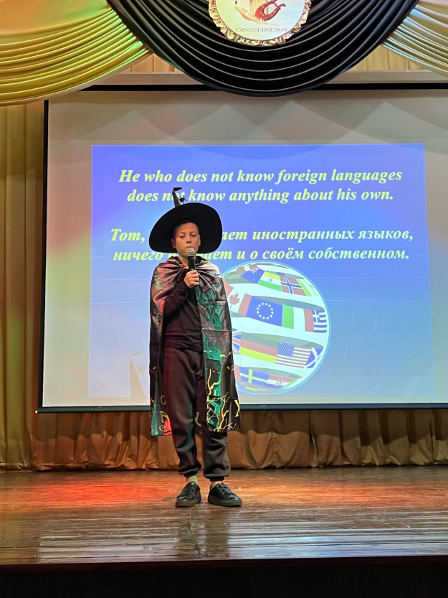
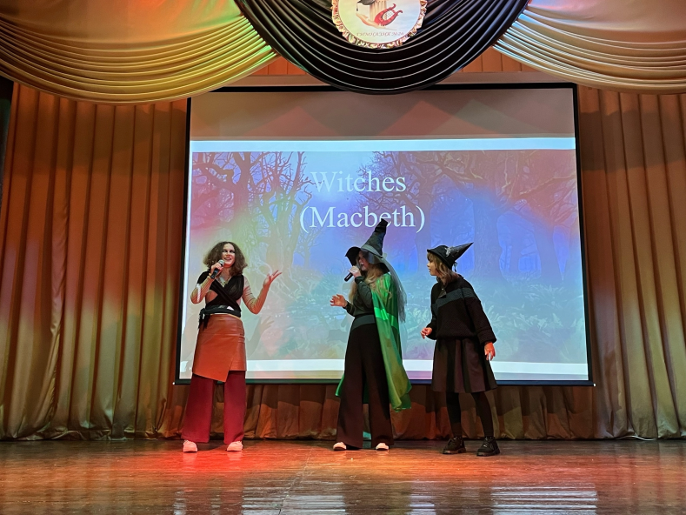
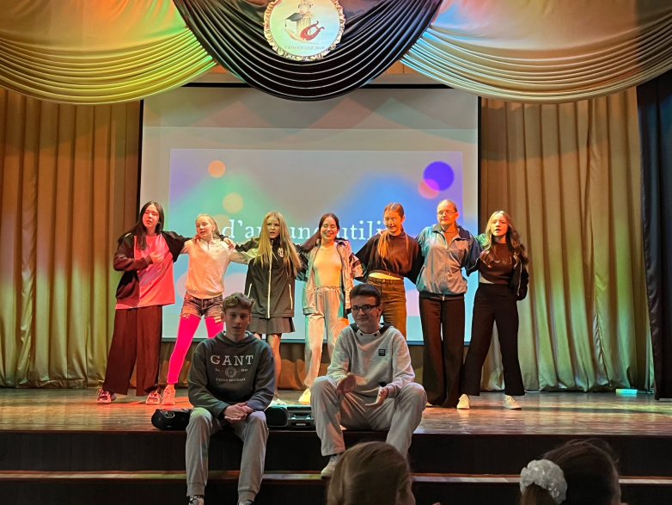
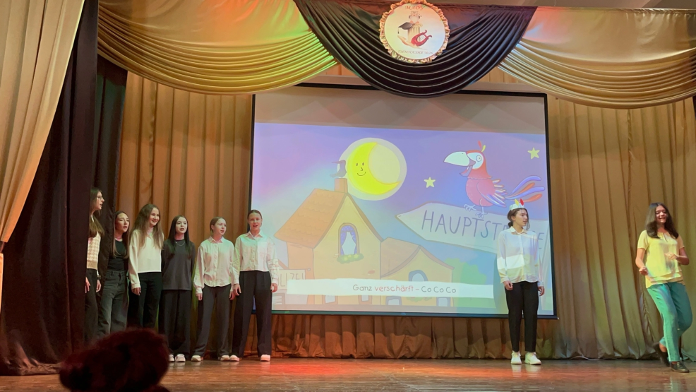
Внеурочная деятельность по иностранным языкам

Slide 11
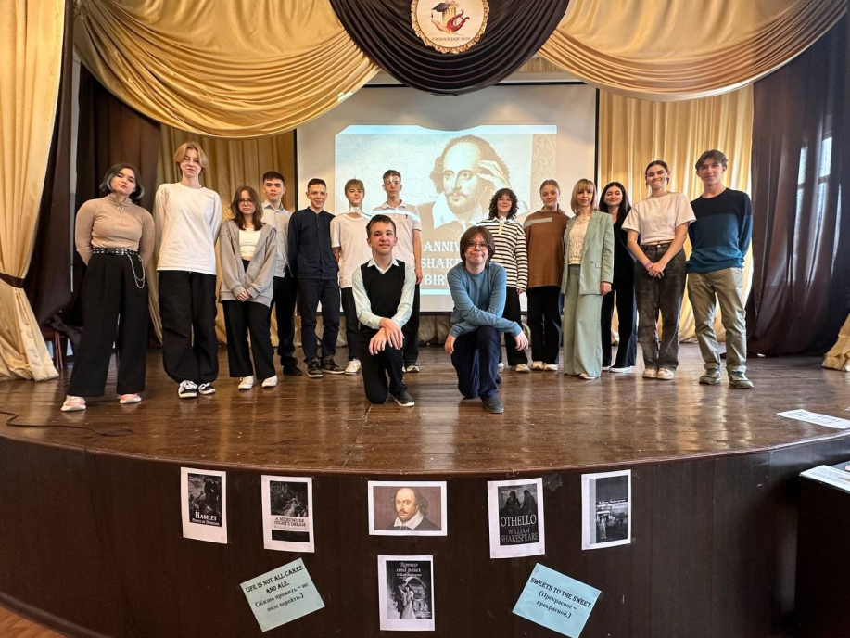
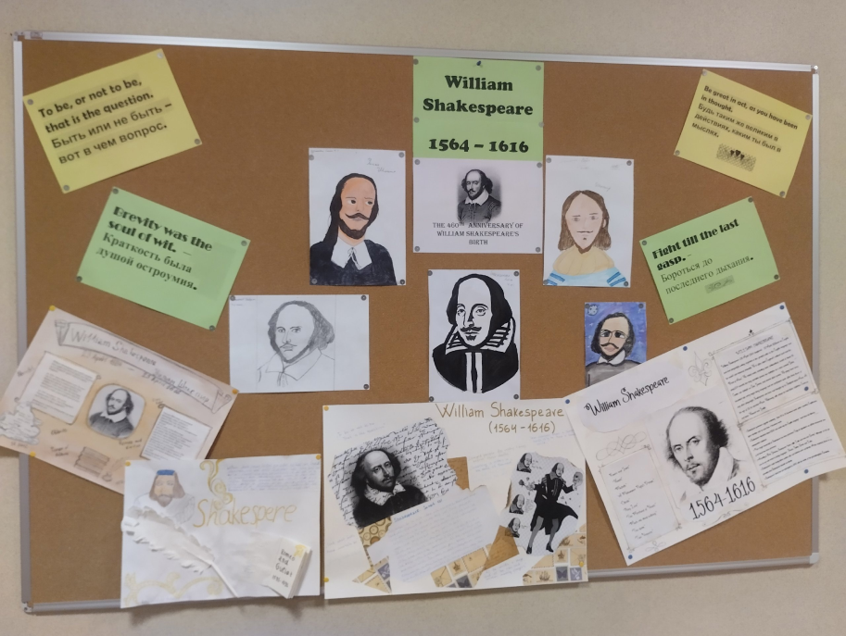
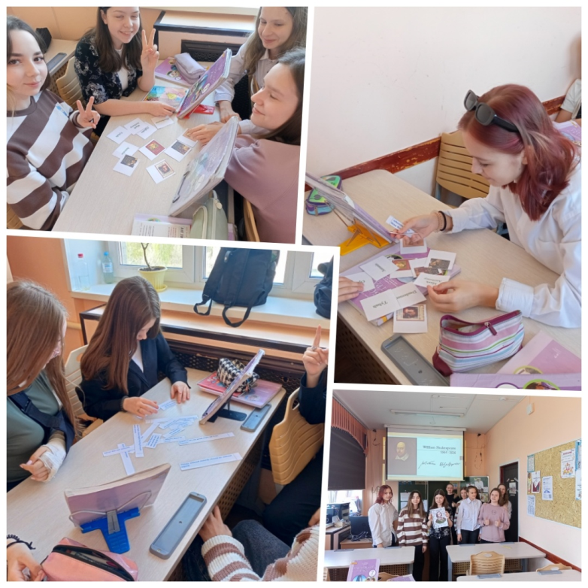
Внеурочная деятельность по иностранным языкам

Slide 12
Организация внеурочной деятельности по иностранным языкам
Ефимова Инесса Евгеньевна,
учитель английского языка
МАОУ «Гимназия № 26 г. Челябинска»,
член ГМО учителей ИЯ

